Slide 1
Bases de Datos
Índices

Slide 2
Ejemplo
cree el esquema ubicacion, obtenga el modelo de tablas para entender las llaves primarias y foráneas

Slide 3
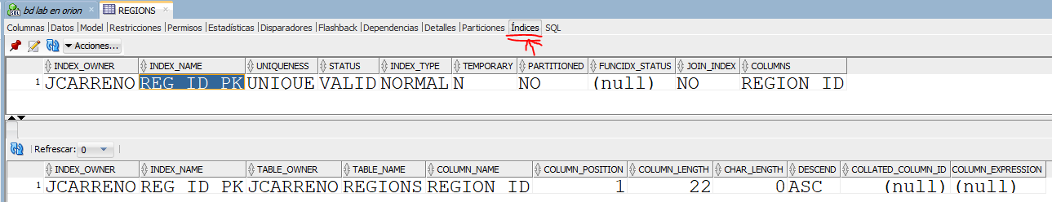
Ejemplo
Revise los índices creados cuando se definen las llaves primarias

Slide 4
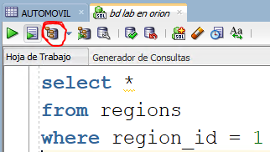
Ejemplo
Escriba la siguiente consulta
select *
from regions
where region_id = 1

Slide 5
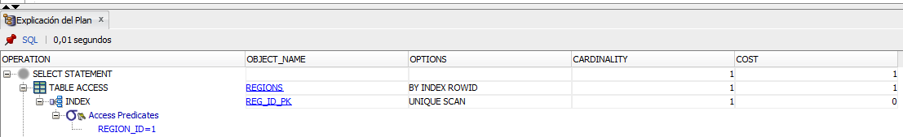
Ejemplo
Obtenga el EXECUTION PLAN (EP) de la consulta anterior, para ello haga clic en el botón marcado en rojo en la siguiente figura

Slide 6
Ejemplo
En el resultado de la consulta anterior
Observe el costo
La columna Costo se refiere al costo de CPU, el número que se muestra es un porcentaje (%) de CPU que se utilizaría para responder la consulta.
La columna Cardinality se refiere al número de tuplas que deben procesarse.

Slide 7
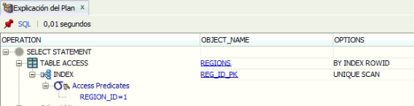
Ejemplo
En el resultado del EXECUTION PLAN (EP) de la consulta anterior
Observe los índices que se usan
Busque las entradas INDEX en el plan de ejecución en la columna ‘operation’

Slide 8
Ejemplo
Obtenga el EP de las siguientes consultas y diligencie las columnas
consulta | costo | cardinalidad
select * from locations where city = 'Roma';
select * from locations where city like '%Roma%’;
select * from locations where city > 'Roma';

Slide 9
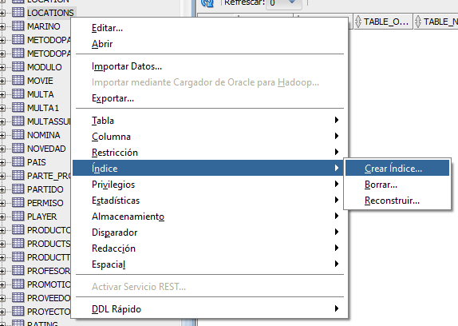
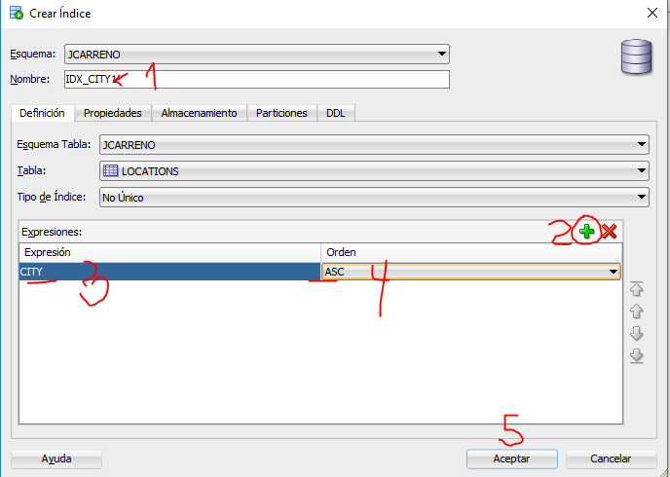
Ejemplo
Cree un índice de nombre IDX_CITY que sea ‘no único’ para la columna ‘city’ de la tabla ‘locations’ con ordenamiento ascendente

Slide 10
Ejemplo
Repita el EP de las consultas anteriores y complete la tabla diligenciado las nuevas columnas: ‘usa índices?’, ‘costo 2’ y ‘cardinalidad 2’:
consulta | costo | Costo 2 | Cardinalidad | Cardinalidad 2 | Indice que se usa
select * from locations where city = 'Roma';
select * from locations where city like '%Roma%’;
select * from locations where city > 'Roma';

Slide 11
Ejercicio 2
Copie y pegue la siguiente consulta:
SELECT
d.region_name, e.country_name, count(*)
FROM
regions d, countries e, locations f
WHERE
d.region_id = e.region_id
AND e.country_id = f.country_id
group by d.region_name, e.country_name

Slide 12
Ejercicio 2
Diligencie para dicha consulta una tabla de costo, cardinalidad y otra de índices usados

Slide 13
Ejercicio 2: Reglas para la creación de índices
Indexe las llaves foráneas para acelerar los join entre tablas
Use la tabla Countries y
cree un índice B+ no único por la llave foránea usando la columna Region, nombre: idx_fk_region
Use la tabla Location y
cree un índice B+ no único por la llave foránea usando la columna Countries, nombre: idx_fk_country

Slide 14
Ejercicio 2
Diligencie para dicha consulta nuevas consultas en la tabla de costos, cardinalidad y otra de índices usados

Slide 15
Ejercicio 2: Reglas para la creación de índices
Cargue a BS las dos tablas diliggenciadas
Otorgue permisos sobre las tablas a jcarreno

